Slide 1
Project Schedule Management

Slide 2
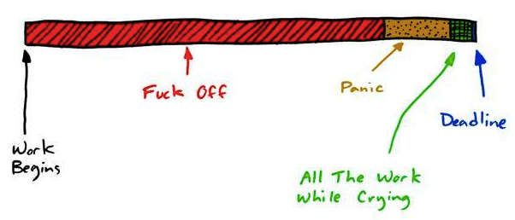
Group Discussion:
Chia sẻ tình trạng tiến độ dự án của bạn hiện tại đang như thế nào?
-phan mau do: KL cong viec lam dc it do chua xac dinh duoc het cac yeu to lien quan lam anh huong den tien do DA
- phan mau vang: bi chu dau tu hoi thuc, phai tang cuong nhan su, thoi gian lam viec de hoan thanh cv
- phan mau xanh: chi con vai ngay nua den deadline, co gang vot vat cac han muc con lai de kip deadline. day la phan de sai sot nhat

Slide 3
Group discussion
Phân biệt các khái niệm và Xác định mối quan hệ giữa các khái niệm
Milestone
Work package
Deliverable
Activity (Task)
Schedule

Slide 4
Group discussion
Ưu điểm, nhược điểm của PM chia task và của Team Member chia task
 | Project Manager chia và giao task | Team member chia và nhận task
Ưu điểm | PM chia task: PM có cái nhìn tổng thể nên dễ QL về mặt chiến lược, tiến độộ. Tối ưu đc nguồn lực Team member chia task:phù hợp và sát với chuyên môn từng người
Nhược điểm | PM chia task: nhiều việc, đi vào tiểu tiết. phÂN chia CV có thể không phù hợp vì ko nắm đc chuyên môn Team member chia task:thiếu cái nhìn tổng quátt, quản lý tiến độ ko chặt chẽ. Dễ xảy ra việc tranh gianh việc khó/dễ

Slide 5
Group discussion
Tìm ví dụ cho 4 loại quan hệ
Loại quan hệ | Ví dụ
Finish-to-Start: đóng cọc xong mới đc đổ móng
Finish-to-Finish: đổ móng xong thì vc kiểm tra chất lượng móng mới kết thúc đc
Start-to-Start:
Start-to-Finish:

Slide 6
Group discussion
So sánh 3 loại ước lượng
 | Analogous | Parametric | Bottom Up
Mức độ chính xác
Thời gian ước lượng
Ai là người ước lượng

Slide 7
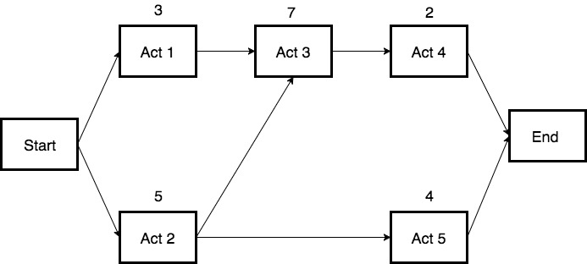
Group discussion : Critical Path Method
Để hoàn thành tất cả các Activities, cần bao nhiêu thời gian ? 14 ngày
Activity 5 được phép trễ tối đa bao nhiêu ngày mà không ảnh hưởng tới đến ngày kết thúc (End)? 5 ngày
Xác định ngày sớm nhất Activity 5 có thể bắt đầu, ngày trễ nhất có thể bắt đầu ? (Start bắt đầu từ ngày 1) Ngày thứ 6 & ngày thứ 11
Activity 1 được phép trễ bao nhiêu lâu mà không làm ảnh hưởng tới Activity 3? 2 ngày
Customer muốn chuyển giao vào ngày thứ 10. Có những phương án nào để đẩy nhanh tiến độ? Giảm Act 3 xuống 3 ngày

Slide 8

Group discussion
Nội dung nào mới biết?
Three point estimate & Resource Optimization Techniques
Critical path method
Nội dung nào cảm thấy thú vị?
Critical Path Method (CPM)
Three Point Estimate
Nội dung nào sẽ áp dụng vào công việc?
Three point estimate & Resource Optimization Techniques
Các kỹ thuật estimate duration

